Slide 1
Başkale Meslek Yüksekokulu Bilgisayar Programcılığı Görsel Programlama I
Hafta-9 Fonksiyonlar
Öğr. Gör. Faruk AYATA

Slide 2
Konu Başlıkları
Fonksiyon Kullanımı
Fonksiyonları Başka Formlarda Kullanmak
Dizi Değişkenleri Parametre Olarak Kullanmak
Değer ve Referans Parametreleri
Metotların Aşırı Yüklenmesi
Fonksiyonların Kendi Kendilerini Çağırması (Özyineli-Recursive)

Slide 3
1. Fonksiyon Kullanımı
C ve C++ dillerinde olduğu gibi aslında Visual C# dili de fonksiyonlar üzerinde kuruludur. C# dilinde fonksiyon kelimesi yerine daha çok metot kullanılmaktadır.
Visual C# projelerinin temel bileşeni olan formlara her biri deği­şik bir amaca yönelik kontroller Toolbox’tan seçilip form üzerine konabilir. Üzerinde çalıştığınız forma bir Button yerleştirip tasarım anında düğmeyi çift tıklarsanız düğme için kod yazılabilen pencere açılır ve çalışma anında düğme tıklandığı zaman işletilmek üzere bir metot kalıbı hazırlanır. Bu şekilde hazırlanan metot geriye bir değer göndermediği için metot veya fonksiyon adının önüne void deyimi yazılır.

Slide 4
1. Fonksiyon Kullanımı

Slide 5
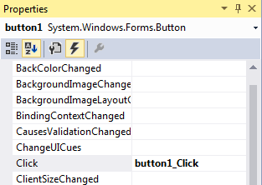
1. Fonksiyon Kullanımı
Visual C# projelerinde kullanılan nesnelere uygulanma olasılığı olan olaylar için metot veya fonksiyon kalıpları otomatik olarak hazırlanmaktadır. Hangi olay için metot veya fonksiyon kalıbı hazırlamak istiyorsanız Properties penceresinde söz konusu nesneye ait olayların listelenmesini sağlamalısınız.

Slide 6
1. Fonksiyon Kullanımı
Örneğin çalışma anında formdaki düğme tıklandığı zaman yapılması istenen işlemleri yapa­cak kodlar Click yordamına yazılır. Properties penceresinde “button1” düğmesine ait olaylar listelenirken KeyPress olayının üzerinde çift tıklama yapınca aşağı­daki gibi bir yordam veya geriye değer göndermeyen metot kalıbı hazırlanır

Slide 7
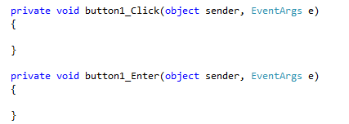
1. Fonksiyon Kullanımı

Slide 8
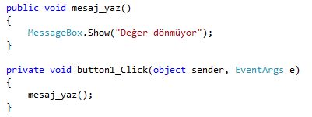
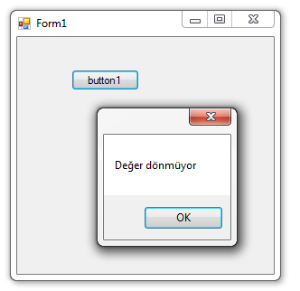
1. Fonksiyon Kullanımı

Slide 9
1. Fonksiyonları Başka Formlarda Kullanmak
Bir fonksiyona başka formlardan erişilebilmesi için mutlaka “public” tanımlanması gerekmektedir. Fonksiyon tanımlandıktan sonra “formismi.fonksiyonismi” şeklinde çağrılabilir. “private” veya “protected” tanımlanırsa aşağıdaki hata ile karşılaşılır.

Slide 10
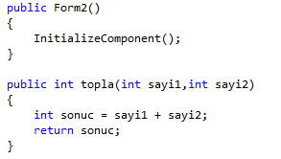
1. Fonksiyonları Başka Formlarda Kullanmak

Slide 11
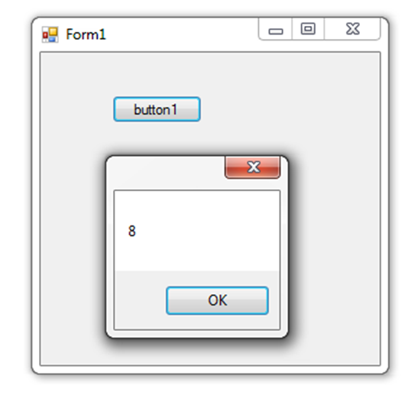
1. Fonksiyonları Başka Formlarda Kullanmak

Slide 12
2. Dizi Değişkenleri Parametre Olarak Kullanmak
Yukarıda belirtildiği gibi hazırladığınız metot veya fonksiyonların istediğiniz tip ve sayıda parametreye sahip olmasını sağlayabilirsiniz. Ancak isterseniz fonksiyona parametre olarak göndermek istediğiniz bilgileri bir dizi değişkene aktarıp bu dizi değişkeni fonksiyona parametre olarak verebilirsiniz.

Slide 13
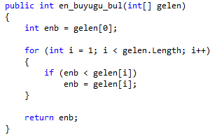
2. Dizi Değişkenleri Parametre Olarak Kullanmak

Slide 14
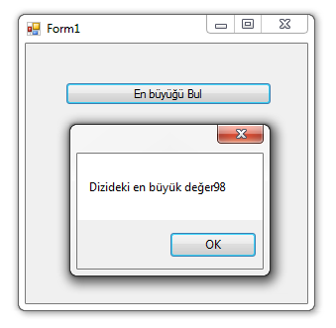
2. Dizi Değişkenleri Parametre Olarak Kullanmak

Slide 15
3. Değer ve Referans Parametreleri
C# dilinde iki tür veri tipi mevcuttur. Bunlar değer ve referans tipleridir. Değer tipleri; veriyi taşıyan ve taşıdığı veriye göre bellek üzerinde yer dolduran değişken türleridir. Bellekte az yer kaplarlar ve hızlı bir şekilde erişilebilirler. Ayrıca belleğin "stack" bölgesinde tutulurlar. Referans türleri ise, bellek bölgesinde veri yerine adresi tutarlar ve o adresin gösterdiği yerde de veri tutulur. Başka bir deyişle, bir ifade referans türleri içeriyorsa nesnenin adresi üzerinden işlem yapılmaktadır. Veri taşınmasını gerektiren işlemlerde nesnenin bütün verisi kopyalanmaz.
Değişken türleri: "int", "long", "float", "double", "decimal", "char", "bool", "byte", "short", "struct", "enum"
Referans türleri: "string", "object", "class", "interface", "array", "delegate", "pointer"

Slide 16
3. Değer ve Referans Parametreleri
"ref" ve "out" Anahtar Kelimeleri
C# da; "ref" ve "out" kelimelerinin kullanımının iki temel amacı vardır. Bunlar; Metodun kendi argümanını değiştirmesine izin vermek ve Metodun birden fazla değer döndürmesini sağlamaktır.

Slide 17
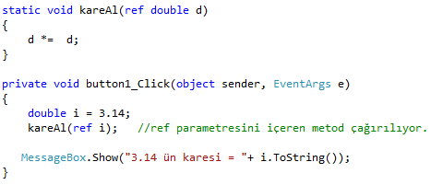
3. Değer ve Referans Parametreleri

Slide 18
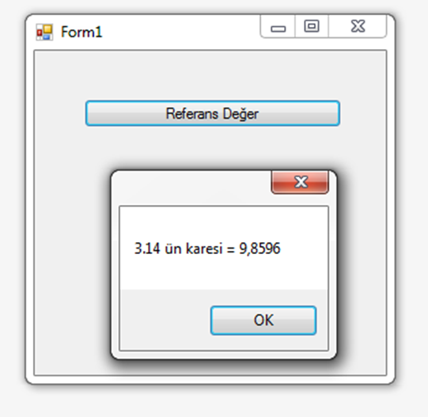
3. Değer ve Referans Parametreleri

Slide 19
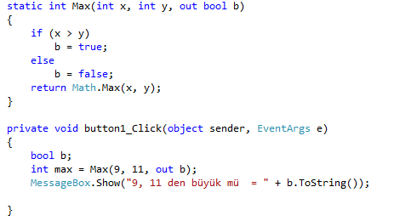
3. Değer ve Referans Parametreleri

Slide 20
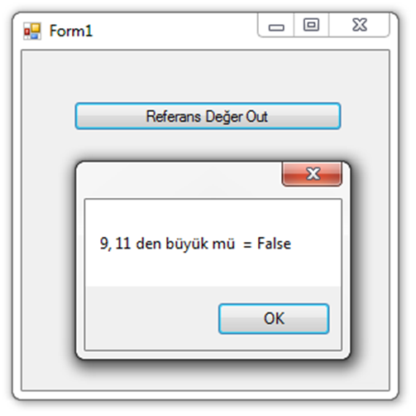
3. Değer ve Referans Parametreleri

Slide 21
4. Metotların Aşırı Yüklenmesi
Metotları tanımlarken alacağı parametreler de belirtilir. Metotlara argüman gönderilirken, tanımlama kısmındaki parametre sayısı ile uyuşmadığında, metot aşırı yüklenmiş olur.
Aşağıdaki örnekte “iki_sayi_topla” metoduna parametre sayısından çok sayı gönderilince “overload” hatası verecektir.

Slide 22
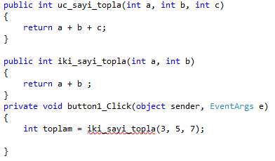
4. Metotların Aşırı Yüklenmesi

Slide 23
5. Fonksiyonların Kendi Kendilerini Çağırması (Özyineli-Recursive)
Fonksiyonlar veya metotlar, dışarıdan çağrıla bildikleri gibi kendi içinden de çağrılabilirler. Bu fonksiyonlara özyineli veya rekürsiv fonksiyon denir. En çok kullanılan örnekleri fibonacci dizisi veya faktöriyel hesabıdır.
Aşağıda görülen faktöriyel hesabında fonksiyon kendi kendini çağırarak hesaplama yapabilir.

Slide 24
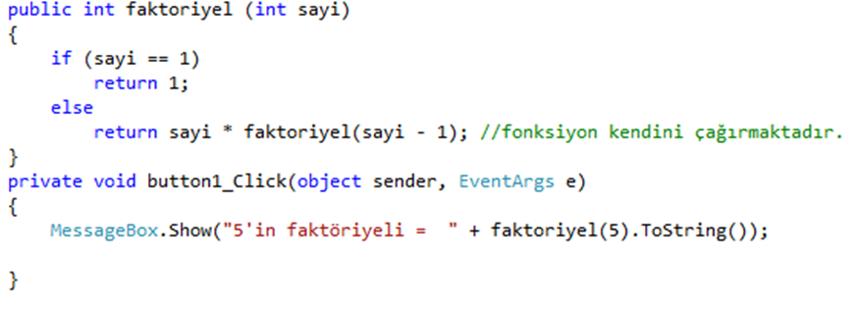
5. Fonksiyonların Kendi Kendilerini Çağırması (Özyineli-Recursive)

Slide 25
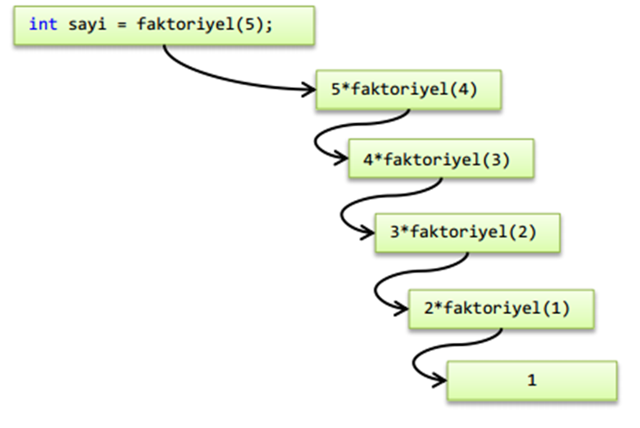
5. Fonksiyonların Kendi Kendilerini Çağırması (Özyineli-Recursive)

Slide 26
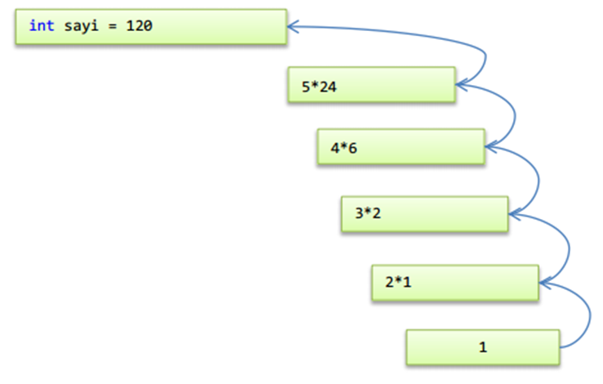
5. Fonksiyonların Kendi Kendilerini Çağırması (Özyineli-Recursive)

